Slide 1
Riesgos eléctricos en la construcción
Una capacitación adecuada en seguridad y lenguaje
Este material fue producido bajo una subvención (SH-05044-SH8) de la Administración de Seguridad y Salud Ocupacional, Departamento de Trabajo de los EE. UU. No necesariamente refleja las opiniones o políticas del Departamento de Trabajo de los EE. UU., ni hace mención de nombres comerciales, productos comerciales u organizaciones que impliquen algún respaldo al Gobierno de los EE. UU.

Slide 2
Descargo de Responsabilidad
No ofrece ni implica asesoramiento legal, y no se pretende ni se establece una relación abogado-cliente. Si se requiriera asesoramiento legal u otra asistencia experta, deberán buscarse los servicios de un profesional competente.
Es responsabilidad del empleador y sus empleados cumplir con todas las normas y reglamentos pertinentes de OSHA en la jurisdicción en la que trabajan.
Notes:
Nota para el Entrenador:
Esta pagina fue copiada del PowerPoint: the fy10_sh-20999-10-electrical-safety
2

Slide 3
Objetivos
Comprender los conceptos básicos de la electricidad.
Reconocer los principales tipos de riesgos eléctricos en los lugares de trabajo de la construcción.
Identificar y prevenir accidentes eléctricos en sitios de construcción.
Notes:
El propósito de esta lección es proporcionarle información que permita
3

Slide 4
Agenda de entrenamiento paso a paso
Enlistarse
Términos básicos
Prueba previa
Pre-Test
Caso de Estudio
Módulos de entrenamiento
Peligros eléctricos
Caso de estudio
Incidentes eléctricos
Prevención de riesgos
Prueba posterior
Post-Test
Encuesta de valoración
Notes:
4

Slide 5
Enlistarse
Completa ahora la hoja de registro
Notes:
5

Slide 6
Prueba Previa
(Pre-Test)
Favor de iniciar la prueba previa (15 Minutos)
Notes:
6

Slide 7
Prueba Previa
(Pre-Test)
Favor de entregar la prueba previa
Notes:
7

Slide 8
Vistazo a los módulos de entrenamiento
Sección 1: Términos básicos y caso de estudio
  Derechos de los trabajadores bajo la Ley OSHA
  Estadísticas de riesgos eléctricos
  Términos Básicos de Electricidad
  Una discusión de estudio de caso
Sección 2: Riesgos eléctricos
  Quemadura eléctrica
  Electrocución
  Choque eléctrico
  Arco Eléctrico
  Fuego eléctrico
  Explosión eléctrica
Notes:
8

Slide 9
Vistazo a los módulos de entrenamiento
Sección 3: Incidentes eléctricos en la construcción
  Contacto con líneas eléctricas
  Falta de protección por aterrizaje de corriente
  Conducción a tierra inexistente o discontinua
  Equipo no utilizado de manera prescrita
  Uso indebido de extensiones o cables flexibles
  Contacto con fuentes energizadas
Notes:
9

Slide 10
Vistazo a los módulos de entrenamiento
Sección 4: Prevención de riesgos eléctricos
  Mantener distancia segura a las líneas eléctricas aéreas
  Usar interruptores de circuito de falla a tierra (GFCI)
  Inspeccionar herramientas portátiles y cables de extensión
  Usar herramientas y equipos eléctricos según lo diseñado
  Seguir los procedimientos de bloqueo / etiquetado
  Equipo de protección personal
  Aislar partes eléctricas
Notes:
10

Slide 11
Agenda de módulos de capacitación
Sección 1: Términos básicos y caso de estudio
  Derechos de los trabajadores bajo la Ley OSHA
  Estadísticas de riesgos eléctricos
  Términos Básicos de Electricidad
  Una discusión de estudio de caso
Sección 2: Riesgos eléctricos
Sección 3: Incidentes eléctricos en la construcción
Sección 4: Prevención de riesgos eléctricos
Notes:
11

Slide 12
Derechos de los trabajadores bajo la Ley OSHA
Los trabajadores tienen derecho a
  Condiciones de trabajo sin riesgo de daños graves.
  Revisar los registros de empleadores de lesiones y enfermedades laborales
  Obtener una copia de sus registros médicos.
  Recibir información y capacitación sobre peligros y métodos de prevención, y las normas de OSHA.
Notes:
https://www.osha.gov/SLTC/electrical/

Slide 13
Derechos de los trabajadores bajo la Ley OSHA
Los trabajadores tienen derecho a
  Presentar una queja solicitando a OSHA que inspeccione el lugar de trabajo.
  OSHA mantendrá todas las identidades confidenciales.
  Ejercer derechos bajo la ley sin represalias.
  Si se toman represalias contra un trabajador por usar sus derechos, el trabajador debe presentar una queja ante OSHA lo antes posible (antes de 30 días).
Notes:
https://www.osha.gov/SLTC/electrical/

Slide 14
Derechos de los trabajadores bajo la Ley OSHA
El estándar de seguridad eléctrica de OSHA para la industria de la construcción, en el Título 29, Código de Regulaciones Federales (29 CFR 1926), ordena que “El empleador instruirá a cada empleado en el reconocimiento y la evitación de condiciones inseguras y las regulaciones aplicables a su entorno de trabajo para controlar o eliminar cualquier peligro u otra exposición a enfermedades o lesiones”.
Notes:
https://www.osha.gov/SLTC/electrical/construction.html

Slide 15
Estadísticas de riesgos eléctricos
Según el Departamento de Trabajo de E.E.U.U.
la electrocución está entre las 3 principales causas de
muerte en 2017.
  Caídas - 381 muertes, Golpeado por objeto - 80 muertes
  Electrocuciones: 71 muertes (una muerte cada 5 días)
  Aplastado / aprisionado - 50 muertes
Los trabajadores no son conscientes de los peligros potenciales.
  La capacitación en seguridad instruye a los trabajadores sobre el conocimiento de seguridad.
  El conocimiento de seguridad reduce o elimina los riesgos de lesiones
¡El conocimiento en seguridad es vida!
Notes:
Nota para el Entrenador:
Siempre que se trabaja con herramientas eléctricas, circuitos eléctricos o cerca de líneas eléctricas, existen riesgos, especialmente descargas eléctricas. Los trabajadores de la construcción enfrentan un mayor riesgo porque muchos trabajos requieren el uso de herramientas eléctricas.
La electricidad ha sido reconocida por mucho tiempo como un grave peligro en el lugar de trabajo, exponiendo a los empleados a descargas eléctricas, electrocución, quemaduras, incendios y explosiones. En 2017, por ejemplo, 71 trabajadores murieron por electrocuciones en el trabajo, lo que representa casi el 8% de todas las muertes en el trabajo ese año en la construcción, según la Oficina de Estadísticas Laborales. Lo que hace que estas estadísticas sean más trágicas es que la mayoría de estas muertes podrían haberse evitado fácilmente.
Fuente de datos: U.S. Department of Labor Statistics https://www.bls.gov/iif/oshwc/ cfoi/cftb0321.htm
Aproximadamente 350 muertes ocurren cada año relacionadas con la electricidad. Fuente de datos: https://www.osha.gov/SLTC/etools/construction/electrical_incidents/mainpage.html

Slide 16
Términos básicos
Electrón: una partícula con carga negativa Corriente: movimiento de electrones
(1 ampere = 6×10¹⁹ electrones moviéndose por segundo)
Notes:
Nota para el Entrenador:
La electricidad es energía que puede ser hecha por el hombre o por la naturaleza. Es como un flujo de agua, pero requiere tener una trayectoria o circuito completo para poder fluir.

Slide 17
Términos básicos
Voltaje: una fuerza para impulsar el movimiento de electrones
Resistencia: un obstáculo para restringir el movimiento de electrones
Alto voltaje o baja resistencia crean alta corriente
Notes:
Nota para el Entrenador:
Volviendo al ejemplo del flujo de agua, la resistencia es mayor cuando la tubería es más delgada, por lo que disminuye el flujo de agua.

Slide 18
Términos básicos
Conductor: poca resistencia al movimiento del electrón
Aislante: alta resistencia al movimiento del electrón
Notes:
Nota para el Entrenador:
La electricidad fluye a través de algunos materiales mejor que en otros. Según la capacidad de permitir que fluya la electricidad, los materiales que tienen muy poca resistencia al flujo de corriente eléctrica se denominan "conductores". Los conductores típicos son metales como el cobre, el agua, la tierra y el cuerpo humano.

Slide 19


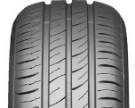



Términos básicos
Agrupa estos materiales en su correcta categoría
Metal
Conductor
Madera seca
Madera húmeda
Hule
Aislante
Vidrio
Cerámica
Notes:
Nota para el Entrenador:
La electricidad fluye a través de algunos materiales mejor que en otros. Según la capacidad de permitir que fluya la electricidad, los materiales que tienen muy poca resistencia al flujo de corriente eléctrica se denominan "conductores". Los conductores típicos son metales como el cobre, el agua, la tierra y el cuerpo humano.

Slide 20
Términos básicos
Agrupa estos materiales en su correcta categoría
Metal
Madera húmeda
Conductor
Cerámica
Vidrio
Madera seca
Aislante
Hule
Notes:
Nota para el Entrenador:
La electricidad fluye a través de algunos materiales mejor que en otros. Según la capacidad de permitir que fluya la electricidad, los materiales que tienen muy poca resistencia al flujo de corriente eléctrica se denominan "conductores". Los conductores típicos son metales como el cobre, el agua, la tierra y el cuerpo humano.

Slide 21
Términos básicos
Estructuras de cables con conductores o aislantes
Notes:
Nota para el Entrenador:
Es por eso que si tienes una herramienta defectuosa, un cable deshilachado, una toma de corriente dañada u otro peligro eléctrico, puedes entrar en contacto con la corriente eléctrica a través del conductor de cobre.
Cuando contactas con una corriente eléctrica, los resultados pueden ser mortales. Puedes recibir una descarga eléctrica, quemarte por la electricidad o por contacto térmico, o electrocutarte y morir.

Slide 22
Términos básicos
Circuito Eléctrico : trayectoria completa de la corriente
Voltaje
Resistencia
Una trayectoria de corriente abierta puede llegar a detener la conducción de la corriente.

Slide 23
Términos básicos
La corriente siempre fluye a través del camino menos resistente
Al cerrar el interruptor, toda la corriente fluye a través del mismo al ofrecer menos resistencia.
Notes:
Nota para el Entrenador:
Explica por qué cuando las líneas eléctricas entran en contacto con una escalera de metal generan alta corriente. Usa escaleras hechas de madera o fibra de vidrio cuando trabajes cerca de líneas eléctricas
Operar un interruptor eléctrico es como abrir una llave de agua.
Detrás del grifo (o interruptor) hay una fuente de agua (o electricidad) con una formas y presión para hacerla que fluya. La fuente de agua del grifo es un depósito o estación de bombeo. Una bomba proporciona suficiente presión para que el agua viaje a través de las tuberías. Para la electricidad, la fuente es la estación generadora de energía. Un generador proporciona la presión (voltaje) para que la corriente eléctrica viaje a través de conductores eléctricos (cables).

Slide 24
Símbolos de peligro eléctrico
Estos símbolos te indican si la situación en la imagen es segura o no durante esta capacitación.
Segura
No segura
√
×
Notes:
Nota para el Entrenador:
Este programa te ayudará a familiarizarte primero con los conceptos básicos de la electricidad, y luego podrás reconocer los riesgos eléctricos comunes en la construcción y, finalmente, aprenderás sus formas de disminuir esos riesgos en tu lugar de trabajo. En todo este programa, se te mostrarán algunos ejemplos de prácticas y condiciones seguras e inseguras. La paloma verde "Sí" se usará para denotar condiciones seguras, mientras que el símbolo de tacha roja "No" se usa para denotar condiciones inseguras.

Slide 25
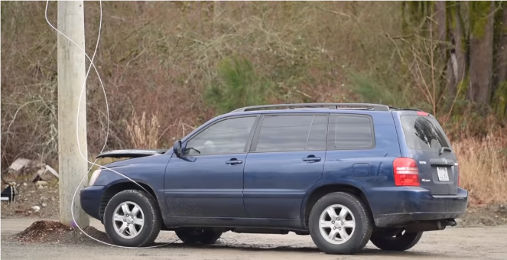
Discusión de un caso de estudio
Línea Eléctrica Caída
Un conductor dentro del auto
Fuente de la imagen: https://www.youtube.com/watch?time_continue=317&v=fLVzvMTgGDY
El auto choca con un poste y las líneas eléctricas caídas lo tocan. Un conductor está dentro del auto.
Video – (Esto podría herir sensibilidades): línea eléctrica caída
Notes:
Nota para el Entrenador:
Ustedes son trabajadores de la construcción, por lo que supongo que ya tienen el conocimiento básico de los riesgos eléctricos en los sitios de construcción.
Ahora veamos este estudio de caso real, que puede ocurrir en nuestra vida diaria. Quiero hacerte algunas preguntas para verificar si puedes identificar posibles peligros eléctricos y evitar riesgos a tu vida.

Slide 26
Discusión de un caso de estudio
Q1: ¿Se pueden tocar las líneas eléctricas con la mano?
Respuesta: No
Hay que asumir siempre que las líneas caídas están vivas y energizadas.
Notes:
Nota para el Entrenador:
Los voltajes de las líneas aéreas varían de 120 a 750,000 voltios. La forma más confiable de conocer el voltaje es preguntarle a la compañía de servicios públicos que posee la línea eléctrica.
Esta imagen fue copiada del sitio web de OSHA (https://www.osha.gov/SLTC/etools/electric_power/illustrated_glossary/transmission_lines.html)

Slide 27
Discusión de un caso de estudio
Q2: Si alguien toca las líneas eléctricas con la mano, ¿cuánta corriente fluirá a través de su cuerpo?
Video – Choque Eléctrico
Respuesta: asume que el voltaje en la línea es 7Kv
Cuerpo humano | Resistencia | Corriente (asume 7Kv)
Piel mojada | 1K ohms | 7 (unidad: A)
Piel seca | 100~600K ohms | 11~70 (unidad: mA)
Notes:
Nota para el Entrenador:
La información de reacción es del sitio web de OHSA (https://www.osha.gov/Publications/3075.html)
Haga hincapié en la Ley de Ohm usando el cuadro en esta diapositiva, ya que la piel húmeda muestra menos resistencia, cuando el voltaje es seguro, el posible flujo de corriente a través de un cuerpo humano aumentará dramáticamente.

Slide 28
Discusión de un caso de estudio
Consecuencias de que la corriente fluya por el cuerpo humano
Corriente en el cuerpo humano | Reacción
5 mA | Choque leve, no doloroso pero perturbador; el individuo promedio puede soltarse.
6-25 mA (mujer) | Choque doloroso, perdida de control muscular.
9-30 mA (hombre) | El cuerpo se engarrota.
50-150 mA | Dolor extremo, paro respiratorio, contracciones musculares severas. Es posible la muerte.
1-4.3 A | Paro cardíaco, contracción muscular, daño nervioso, peligro de muerte.
10 A | Paro cardíaco, quemaduras graves, muerte muy probable.
Mano seca o mojada
Notes:
La información de reacción es del sitio web de OHSA (https://www.osha.gov/Publications/3075.html)

Slide 29
Q3: ¿Se pueden tocar las líneas eléctricas con un palo, una vara o una escoba?
Discusión de un caso de estudio
Respuesta: No
No es seguro usar materiales no conductores tradicionales para tocar las líneas eléctricas.
×
Notes:
Nota para el Entrenador:
La madera no conduce electricidad. Este no es realmente un mito: la madera es, de hecho, no conductiva. Sin embargo, el agua conduce electricidad, y la madera que está mojada o húmeda puede representar un riesgo.
Resumen: En los sitios de trabajo de construcción, no podemos suponer que una línea eléctrica caída es segura sólo porque está en el suelo o no está provocando chispas. También debemos evitar tocar las líneas eléctricas con las manos u objetos comunes (como tablas, varas o palos).

Slide 30
Q4: ¿Puede el conductor del auto tocar la carrocería o las partes metálicas?
Discusión de un caso de estudio
Respuesta: No
La carrocería podría estar cargada con electricidad.
×
Notes:
Nota para el Entrenador:
Aunque el caucho es un buen aislante, los neumáticos de los automóviles son conductores, porque están hechos de múltiples materiales conductores. Si no hay fuego, el conductor no está en peligro inmediato. Lo más seguro para el conductor es permanecer en el automóvil.
https://www.wikihow.com/React-if-a-Power-Line-Falls-on-Your-Car
30

Slide 31
Q5: ¿Cuál es la distancia segura a las líneas eléctricas caídas?
Discusión de un caso de estudio
Respuesta: Al menos 35 pies
(para voltaje de hasta 750Kv)
Notes:
Nota para el Entrenador:
https://www.esfi.org/resource/downed-power-lines-261
Referencia: CFR1926.1408 Tabla A
Estar en una distancia segura significa que:
1. Las personas pueden tocar cualquier metal
2. las personas pueden caminar dando pasos normales
3. Las personas pueden hacer uso de los teléfonos móviles.

Slide 32
Discusión de un caso de estudio
Q6: Si el auto empieza a incendiarse, ¿puede el conductor salirse?
Respuesta: Sí, pero con cuidado.
La electricidad se extiende por el suelo.
Un paso crea distancia potencial para que pueda fluir el voltaje.
Notes:
Nota para el Entrenador:
Algunas frases fueron copiadas del sitio web de OSHA (https://www.osha.gov/OshDoc/data_General_Facts/downed_electrical_wires.pdf)
El suelo alrededor de este auto puede ser energizado por las líneas eléctricas caídas.
La electricidad se extiende hacia afuera a través del suelo en forma circular desde el punto de contacto.

Slide 33
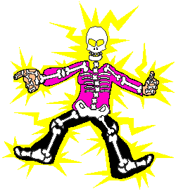
Discusión de un caso de estudio
×
El voltaje del paso podría ser de hasta 744 V, hay que suponer que el potencial del punto de contacto es de 5.7 KV.
Notes:
Nota para el Entrenador:
Referirse al enlace de calculo: https://wiki.openelectrical.org/index.php?title=Earthing_Calculation

Slide 34
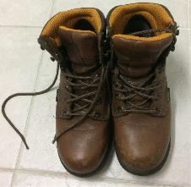
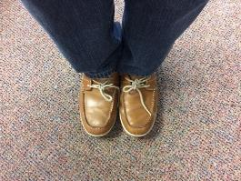
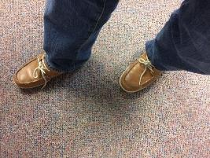
Discusión de un caso de estudio
Q7: ¿Cómo alejarse del auto evitando descargas eléctricas?
Respuesta: dando pasos pequeños para evitar paso potencial
√
×
√
Alejarse
Evite pasos largos
Zapatos resistentes a choques eléctricos
Más detalles
  Poner las manos a los lados, saltar por completo.
  Evitar tocar el coche y el suelo al mismo tiempo.
  Juntar los pies, da pequeños pasos sin levantar los pies.
Notes:
Nota para el Entrenador:
https://www.osha.gov/OshDoc/data_General_Facts/downed_electrical_wires.pdf
Resumen: en los sitios de trabajo de construcción, aléjese en caso de incendios u otras razones de seguridad, intente saltar completamente, asegurándose de no tocar el equipo y el suelo al mismo tiempo. Aterrice con los dos pies juntos y aléjese dando pequeños pasos para minimizar el trayecto de la corriente eléctrica y evitar descargas eléctricas. Tenga cuidado de mantener el equilibrio.

Slide 35
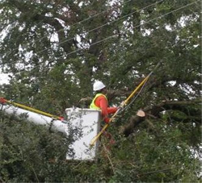
Discusión de un caso de estudio
Q8: ¿Qué distancia de las líneas eléctricas es segura ?
Respuesta:
Depende del voltaje de la línea (vea la siguiente diapositiva)
La regla de los 10 pies para voltajes de hasta 50Kv
Utilice siempre la máxima distancia posible para evitar el contacto accidental.
?? pies
Notes:
Nota para el Entrenador:
Aclare que el espacio libre mínimo de 10 pies se aplica a todos los tipos de equipos y cualquier parte del equipo.
La imagen fue copiada de (https://www.osha.gov/SLTC/etools/electric_power/overheadlinework_lineclearance.html)

Slide 36
Discusión de un caso de estudio
Voltaje (nominal, Kv, corriente alterna) | Distancia mínima de separación (pies)
<=50 | 10
50-200 | 15
200-350 | 20
350-500 | 25
500-750 | 35
750-1000 | 45
>1000 | Determinado por el propietario / operador de la empresa de servicios públicos o un ingeniero profesional registrado
Notes:
Nota para el Entrenador:
CFR1926.1408 Tabla A

Slide 37
Discusión de un caso de estudio
Fecha | Lugar | Que sucedió? | Daño
Diciembre 2018 | Michigan | Un camión de pluma contactó líneas eléctricas aéreas | Electrocutado (murió)
Mayo 2018 | Carolina del Norte | Un camión de pluma contactó líneas eléctricas aéreas | Choque Eléctrico (murió)
Notes:
Nota para el Entrenador:
El último accidente es bastante similar al estudio de caso que discutimos.
https://www.ishn.com/articles/109913-utility-worker-dies-after-making-contact-with-overhead-electrical-line
https://www.wdtn.com/news/local-news/construction-worker-dies-after-being-electrocuted/1298978711
https://www.e-hazard.com/blog/worker-electrocution-due-to-contact-with-high-voltage-power-lines/

Slide 38
Discusión de un caso de estudio
Fecha | Lugar | Qué sucedió? | Daño
Julio 2018 | Ohio | Un camión de pluma contactó líneas eléctricas aéreas. | Electrocutado (murió)
Junio 2018 | Kentucky | Un camión de volteo golpeó las líneas eléctricas, el conductor salió del camión. Alguien intentó ayudar al conductor del camión. | Electrocutado (murió) Recibió choque eléctrico
Notes:
Nota para el Entrenador:
El último accidente es bastante similar al estudio de caso que discutimos.
https://www.ishn.com/articles/109913-utility-worker-dies-after-making-contact-with-overhead-electrical-line
https://www.wdtn.com/news/local-news/construction-worker-dies-after-being-electrocuted/1298978711
https://www.e-hazard.com/blog/worker-electrocution-due-to-contact-with-high-voltage-power-lines/

Slide 39
Otros accidentes reportados
Fuente: https://www.osha.gov/pls/imis/accidentsearch.search
Descripción del Evento
Un empleado toca la línea eléctrica aérea con la escalera de aluminio
Un empleado se electrocuta y muere después de tocar líneas de energía eléctrica
Un empleado no responde, puede que se haya electrocutado
Un empleado hace contacto con la línea electrificadas mientras poda
Un empleado es choqueado cuando toca líneas electrificadas
Un empleado toca las partes energizadas de un generador de energía
Notes:
https://www.osha.gov/oshstats/commonstats.html

Slide 40
Agenda de módulos de capacitación
Sección 1: Términos básicos y caso de estudio
Sección 2: Riesgos eléctricos
  Quemadura eléctrica
  Electrocución
  Choque eléctrico
  Arco Eléctrico
  Fuego eléctrico
  Explosión eléctrica
Sección 3: Incidentes eléctricos en la construcción
Sección 4: Prevención de riesgos eléctricos
Notes:
https://www.osha.gov/oshstats/commonstats.html

Slide 41
Advertencia:
Las imágenes en las siguientes diapositivas tratan de lesiones y muerte relacionadas con accidentes eléctricos y pueden herir la sensibilidad de ciertas personas.
Notes:
Nota para el Entrenador:
Recuerde al alumno que las imágenes de lesiones en las siguientes diapositivas pueden ser molestas por su contenido.

Slide 42
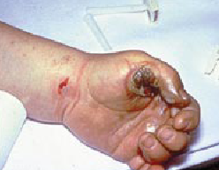
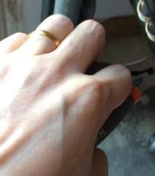
Quemadura eléctrica
Es la lesión más común relacionada con el shock.
La energía eléctrica se transforma en calor.
Se requiere atención médica inmediata.
Fuente: OSHA’s Electrical Incidents eTool
×
No use joyas
(anillo, collar, pulsera)
Notes:
Nota para el entrenador:
Las quemaduras por arco o chispazo son el resultado de altas temperaturas causadas por un arco eléctrico o explosión cerca del cuerpo. Estas quemaduras deben tratarse con prontitud.
https://www.osha.gov/pls/imis/accidentsearch.accident_detail?id=103671.015

Slide 43
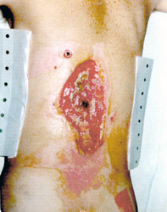
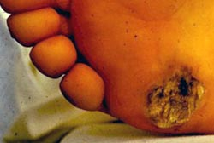
Quemadura eléctrica
Quemaduras alrededor del
punto de entrada de
la corriente
Quemaduras alrededor del punto de salida
de la corriente
Herida de entrada
Herida de salida
Fuente: OSHA’s Electrical Incidents eTool
Reporte de accidente
Dos trabajadores resuelven un apagón. El trabajador #1 sostenía una linterna mientras que el trabajador #2 probaba un transformador de 7,200 voltios. El trabajador #1 se acercó o contactó con partes eléctricas vivas y se quemo en el brazo, la mano y el pecho.
Notes:
Nota para el Entrenador:
Herida de entrada: la alta resistencia de la piel transforma la energía eléctrica en calor, lo que produce quemaduras alrededor del punto de entrada (mancha oscura en el centro de la herida). Este hombre tuvo suerte, la corriente pasó muy cerca de su médula espinal.
Herida de salida: la corriente fluye a través del cuerpo desde el punto de entrada, hasta que finalmente sale donde el cuerpo está más cerca del suelo. Este pie sufrió lesiones internas masivas, que no eran fácilmente visibles, y tuvo que ser amputado unos días después.
Fuente: OSHA’S Electrical Incidents eTool

Slide 44
Electrocución
Lesión grave causada por una descarga eléctrica.
71 trabajadores murieron por electrocución en 2017
7.3% del total de muertes en la construcción en 2017
Video - ¿Qué le sucede realmente a tu cuerpo cuando te electrocutas?
Fuente: OSHA’s Focus-four
Notes:
Nota para el Entrenador:
Las corrientes superiores a 10mA pueden paralizar o "congelar" los músculos. Cuando ocurre este "congelamiento", una persona ya no puede soltar una herramienta, alambre u otro objeto. De hecho, el objeto electrificado puede mantenerse aún más apretado, lo que resulta en una exposición más prolongada a la corriente impactante. Por esta razón, las herramientas manuales que causan un impacto pueden ser muy peligrosas. Si no puede soltar la herramienta, la corriente continúa a través de su cuerpo durante más tiempo, lo que puede provocar parálisis respiratoria (los músculos que controlan la respiración no pueden moverse). Dejas de respirar por un período de tiempo. Las personas han dejado de respirar cuando son alcanzadas por corrientes de voltajes tan bajas como 49 voltios. Por lo general, se necesitan sólo unos 30mA de corriente para causar parálisis respiratoria.
Imagen copiada de (https://www.osha.gov/dte/outreach/construction/focus_four/)
Fuente de datos (https://www.osha.gov/oshstats/commonstats.html)

Slide 45
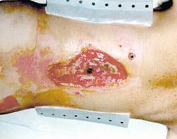
Choque eléctrico
Bajo voltaje no implica bajo riesgo
Las lesiones por descargas eléctricas dependen de:
  trayectoria de la corriente
  cantidad de corriente
  tiempo de contacto con el cuerpo
Source: OSHA’s Electrical Incidents eTool
¿Cuál es la trayectoria más peligrosa para una descarga eléctrica a través del cuerpo? ¿La cabeza, el corazón o los pies?
Respuesta: El corazón. Una corriente de 50mA que fluye a través del corazón provoca un paro cardíaco.
Notes:
Nota para el Entrenador:
El verdadero peligro de una descarga eléctrica no es el voltaje, sino la cantidad de corriente. A medida que aumenta la cantidad de corriente, también lo hace el daño al cuerpo.
Si las personas tocan una batería de 5V con la piel mojada (1000 ohmios), la corriente que fluye por el cuerpo es de 5mA (se siente dolorosa). 50V es posible muerte.
Por ejemplo, 1/10 de un amperio (amp) de electricidad que atraviesa el cuerpo durante solo 2 segundos es suficiente para causar la muerte.

Slide 46
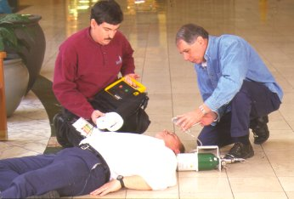
Electrocución
Con una corriente > 75mA, la muerte ocurre en pocos minutos si no se usa un desfibrilador.
75mA no es mucha corriente: un taladro eléctrico pequeño usa 30 veces más corriente que la corriente mortal
×
El peor caso: cuando la corriente fluye a través del corazón
Desfibrilador en uso
Notes:
Nota para el Entrenador:
Las corrientes superiores a 10mA pueden paralizar o "congelar" los músculos. Cuando ocurre este "congelamiento", una persona ya no puede soltar una herramienta, alambre u otro objeto. De hecho, el objeto electrificado puede mantenerse aún más apretado, lo que resulta en una exposición más prolongada a la corriente impactante. Por esta razón, las herramientas manuales que causan un impacto pueden ser muy peligrosas. Si no puede soltar la herramienta, la corriente continúa a través de su cuerpo durante más tiempo, lo que puede provocar parálisis respiratoria (los músculos que controlan la respiración no pueden moverse). Dejas de respirar por un período de tiempo. Las personas han dejado de respirar cuando son alcanzadas por corrientes de voltajes tan bajos como 49 voltios. Por lo general, se necesitan unos 30mA de corriente para causar parálisis respiratoria.

Slide 47
Choque eléctrico
La electricidad viaja a través de circuitos cerrados.
Un choque se produce cuando el cuerpo se convierte en parte del circuito eléctrico.
×
×
×
Notes:
Nota para el Entrenador:
La electricidad viaja en circuitos cerrados, normalmente a través de un conductor. El choque se produce cuando el cuerpo se convierte en parte del circuito eléctrico; la corriente ingresa al cuerpo en un punto y sale en otro.
Las partes metálicas de las herramientas y máquinas eléctricas pueden energizarse si se rompe el aislamiento de su cableado. Un cable de baja resistencia entre la carcasa metálica de la herramienta / máquina y la tierra, un conductor de conexión a tierra del equipo, proporciona un camino para que la corriente no deseada pase directamente a la tierra. Esto reduce en gran medida la cantidad de corriente que pasa a través del cuerpo de la persona en contacto con la herramienta o máquina. Bien instalado, el conductor de aterrizaje proporciona protección contra descargas eléctricas.

Slide 48
Arco Eléctrico
La corriente eléctrica se sale de su trayectoria y viaja a través del aire ionizado hacia un conductor o hacia tierra
×
Podría suceder al Tocar por descuido equipos eléctricos o interruptores
Notes:
Nota para el Entrenador:
El verdadero peligro de una descarga eléctrica no es el voltaje, sino la cantidad de corriente. A medida que aumenta la cantidad de corriente, también lo hace el daño al cuerpo.
Si las personas tocan una batería de 5V con la piel mojada (1000 ohmios), la corriente que fluye por el cuerpo es de 5mA (se siente dolorosa). 50V es posible muerte.

Slide 49
Arco Eléctrico
¿Qué causa un arco eléctrico?
  Contacto accidental
  Falla del equipo debido a un mantenimiento deficiente
  Instalación defectuosa
  Falla del material o corrosión
  Liberación de calor, luz brillante, gases, vapores.
Notes:
Nota para el Entrenador:
https://www.bradyid.com/applications/arc-flash-labeling-requirements

Slide 50
Arco Eléctrico
Un reporte de accidente
Los empleados cambiaban un interruptor en un sistema trifásico de 480 voltios y 2,000 amperios que no estaba desenergizado. Los empleados no usaban PPE para protegerse del arco eléctrico. Un empleado interrumpió el sistema con su llave inglesa mientras conectaba un conductor a una pata de las tres fases, provocando un cortocircuito y un posterior arco eléctrico. El empleado murió.
×
Notes:
Nota para el Entrenador:
https://www.osha.gov/pls/imis/accidentsearch.accident_detail?id=101176.015

Slide 51
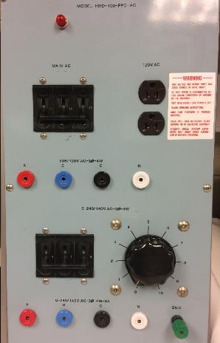
Arco Eléctrico
OSHA requiere etiquetas de advertencia en equipos energizados
Regulación OSHA: 1910.303, 1910.335
  Tableros
  Paneles de control
  Paneles de control industriales
  Desenergizar interruptores
Notes:
Nota para el Entrenador:
https://www.bradyid.com/applications/arc-flash-labeling-requirements
Un arco eléctrico es la liberación repentina de energía eléctrica a través del aire cuando existe una brecha de alto voltaje y hay una falla entre los conductores. Un arco eléctrico emite radiación térmica (calor) y una luz brillante e intensa que puede causar quemaduras. Se han registrado temperaturas tan altas como 35,000 ° F. Los arcos de alto voltaje también pueden producir ondas de presión considerables al calentar rápidamente el aire y crear una explosión.
La mayoría de los incendios de distribución eléctrica son el resultado de problemas con el "cableado fijo", como enchufes eléctricos defectuosos y cableado antiguo. Los problemas con los cables (como cables de extensión y electrodomésticos), enchufes, receptáculos e interruptores también causan incendios eléctricos.
Una explosión puede ocurrir cuando la electricidad enciende una mezcla explosiva de material en el aire.

Slide 52
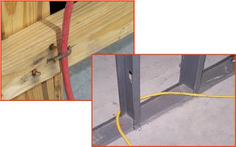
Fuego Eléctrico
  Posible causa: la cubierta aislante de los cables está rota
×
×
Los cables atraviesan objetos afilados, puertas o ventanas.
El aislamiento de los cables se daña
Chispas o calentamiento hasta generar fuego

Slide 53
Fuego Eléctrico
  No echar agua al fuego eléctrico
      la electricidad puede alcanzar a los trabajadores
      (choque eléctrico)
Video – Fuego eléctrico
  ¿Cuáles extinguidores sirven para fuego eléctrico?
×
×
√
√
Notes:
Nota para el Entrenador:
El agua puede provocar que se propague el fuego mediante la conducción de electricidad por toda la habitación, y potencialmente encender materiales inflamables.

Slide 54
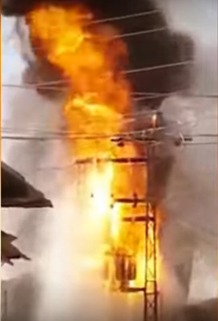
Explosión Eléctrica
  Liberación repentina de energía cuando la electricidad enciende una mezcla explosiva de
  material
Radiación de calor, onda de presión.
El metal fundido o fragmentado vuela en todas direcciones.
Video – Explosión electrica
Fuente de la imagen: https://www.youtube.com/watch?v=cH9Zfq6zjgY

Slide 55
Agenda de módulos de capacitación
Sección 1: Términos básicos y caso de estudio
Sección 2: Riesgos eléctricos
Sección 3: Incidentes eléctricos en la construcción
  Contacto con líneas eléctricas
  Falta de protección por aterrizaje de corriente
  Conducción a tierra inexistente o discontinua
  Equipo no utilizado de manera prescrita
  Uso indebido de extensiones o cables flexibles
  Contacto con fuentes energizadas
Sección 4: Prevención de riesgos eléctricos

Slide 56
Incidente 1: contacto con líneas eléctricas
Q9: ¿Cuáles son los posibles riesgos eléctricos?
Respuesta:
Nunca rocíe agua cerca de líneas eléctricas.
Se puede cerrar un circuito eléctrico y alcanzar a las personas.
×

Slide 57
Incidente 1: contacto con líneas eléctricas
¿Cuáles son los posibles riesgos eléctricos?
×
Respuesta: posible contacto con la línea eléctrica, peligro de caída
Notes:
Nota para el Entrenador:
https://www.osha.gov/pls/imis/accidentsearch.accident_detail?id=99082.015

Slide 58
Incidente 1: contacto con líneas eléctricas
Q11: ¿Están bien aisladas las líneas eléctricas para evitar descargas eléctricas?
×
Respuesta: No. las líneas eléctricas no están aisladas.
Un pájaro está seguro en las líneas porque siempre se posa en un solo cable y su resistencia corporal es mucho mayor que la línea eléctrica.
Notes:
Nota para el Entrenador:
Aunque las líneas eléctricas aéreas pueden parecer aisladas, a menudo estas cubiertas están destinadas únicamente a proteger los cables metálicos de las condiciones climáticas y no son aptas para proteger ante descargas eléctricas.
https://www.machinedesign.com/blog/6-dangerous-myths-about-electrical-safety
Malentendido: todas las líneas eléctricas parecen estar bien aisladas.
¿Requiere más explicaciones sobre “cómo se sientan las aves en líneas de alta tensión sin electrocutarse”?
Referirse a https://engineering.mit.edu/engage/ask-an-engineer/how-do-birds-sit-on-high-voltage-power-lines-without-getting-electrocuted/

Slide 59
Trabajo Energizado vs. Desenergizado
Métodos de trabajo energizados
Guantes aislantes
herramientas de línea viva aislante
Técnicas de Línea viva / mano desnuda
Equipo de protección aislante (IPE)
Notes:
Nota para el Entrenador:
Todos los procedimientos de trabajo de línea enfatizan la prevención de diferencias de voltaje potencialmente peligrosas en el cuerpo de un trabajador. Dicha prevención generalmente implica evitar el contacto entre el trabajador y las partes energizadas mediante el uso de controles de ingeniería, controles administrativos (incluida la des energización) y equipos de protección eléctrica (por ejemplo, PPE, IPE).
El trabajo de línea viva / mano desnuda (LLBHW) es diferente: 269 empleados calificados [Ver 1910.269 (x)] están en contacto directo con conductores energizados y deben mantener distancias mínimas de aproximación desde la torre y todas las demás superficies conectadas a tierra y otras líneas y circuitos. (Ver 1910.269 (q) (3).) Este trabajo se realiza con frecuencia desde un elevador aéreo aislado eléctricamente (por ejemplo, una grúa con canastilla), que tiene su plataforma aislada del suelo o la tierra. (Ver 1910.269 (q) (3) (iii).) Los trabajadores en la plataforma se conectan eléctricamente o conectan la plataforma a la línea de alimentación y están literalmente cargados al mismo voltaje que la línea. (Ver 1910.269 (q) (3) (vi).) Este es el concepto de "pájaro en el cable" como pájaros que aterrizan en líneas eléctricas aéreas de manera segura. Además, el EPP para LLBHW consiste en materiales conductores en lugar de aislantes. Los trabajadores que realizan LLBHW usan overoles y guantes con capucha conductores y están unidos al conductor. Cuando no se utilizan elevadores aéreos, los trabajadores que realizan LLBHW generalmente acceden al conductor energizado utilizando escaleras o plataformas aisladas, que aíslan a los trabajadores de la torre.
Referencia:
https://www.osha.gov/SLTC/etools/electric_power/energized_liveline_barehand.html
https://www.osha.gov/SLTC/etools/electric_power/energized_deenergized.html

Slide 60
Trabajo Energizado vs. Desenergizado
Helicóptero transfiriendo liniero a cable
Notes:
Nota para el Entrenador:
"¿Cómo es que no se electrocutan los técnicos de helicóptero?“
Existen varios métodos utilizados para proteger a técnico de peligros eléctricos:
1. Mediante el uso de PPE adecuado
2. Helicóptero: ni el trabajador ni el helicóptero están conectados al suelo para evitar formar el circuito.
3. Cuando el helicóptero se acerca a la línea, el técnico se acerca con una vara metálica que está conectada conductivamente al helicóptero para igualar el potencial del helicóptero con el de la línea.
Referencia:
https://engineering.mit.edu/engage/ask-an-engineer/how-do-birds-sit-on-high-voltage-power-lines-without-getting-electrocuted/
https://books.google.com/books?id=YtmIBwAAQBAJ&pg=PA210&lpg=PA210&dq=lineman+wand+equalize+potencial&source=bl&ots=chFPaE0mdC&sig=ACfU3U3LcC4uTWJXGrBl2D7h1LIOIm6pTA&hl=en&sa=X&ved=2ahUKEwi6o56H5YbkAhVRPn0KHcqJDSAQ6AEwCXoECAoQAQ#v=onepage&q=lineman%20wand%20equalize%20potencial&f=false P210

Slide 61
Incidente 1: contacto con líneas eléctricas
Video - Electrocución / Trabaje con seguridad con escaleras cerca de líneas eléctricas

Slide 62
Incidente 2: falta de protección por aterrizaje
La corriente fluye a través de un camino no deseado (cuerpo humano) a tierra
×

Slide 63
Incidente 2: falta de protección por aterrizaje
Video - ¿Qué es la tierra? Hacer tierra

Slide 64
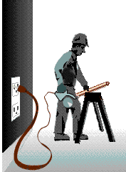
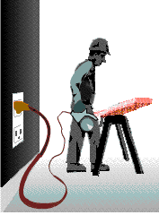
Incidente 2: falta de protección por aterrizaje
Abajo hay ejemplos de buena o mala conexión a tierra.
Aterrizaje inapropiado
Aterrizaje apropiado
Notes:
Nota para el Entrenador:
Un GFCI monitorea el flujo de corriente eléctrica de vivo a neutro y, si detecta un desequilibrio, disparará el circuito en menos de un segundo cortando la electricidad.

Slide 65
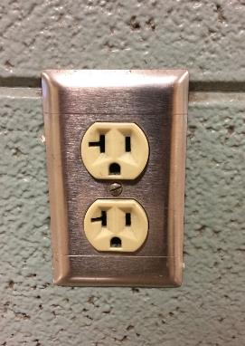
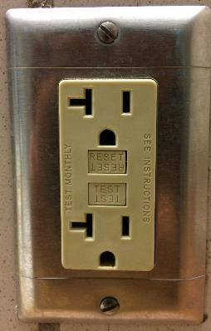
Incidente 2: falta de protección por aterrizaje
Cuando los contactos no están protegidos con GFCI
×
√

Slide 66
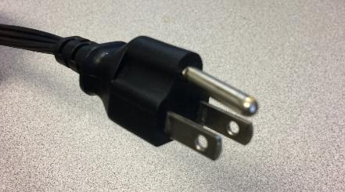
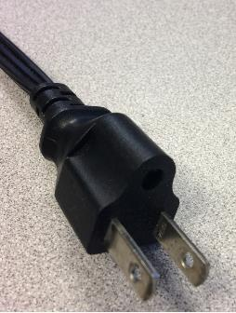
Incidente 3: Sin trayecto a tierra o discontinuo
Falta pestillo de tierra o esta quebrado
falta pestillo
×
×
pestillo quebrado
Regulación OSHA: 1926.405

Slide 67
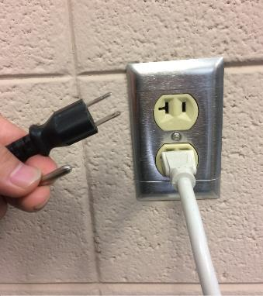
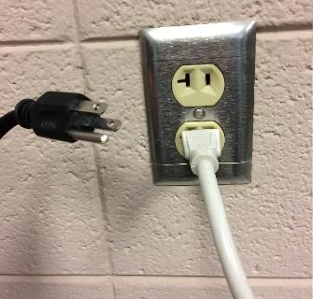
Incidente 3: Sin trayecto a tierra o discontinuo
Q12: Si el contacto aterrizado está ocupado, ¿se rompe el pestillo a tierra del enchufe para que entre en la salida de 2 clavijas?
contacto de 2 pestillos
?
×
enchufe de 3 pestillos
contacto de 3 pestillos
Notes:
Las herramientas conectadas a circuitos incorrectamente aterrizados pueden llegar a energizarse.

Slide 68
Incidente 3: Sin trayecto a tierra o discontinuo
NO utilice herramientas eléctricas portátiles sin doble aislamiento.
×
Peligro !
La corriente a tierra puede viajar a través del cuerpo de un trabajador.

Slide 69
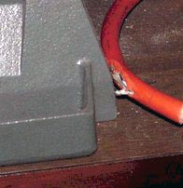
Incident 4: Equipo no utilizado de la manera prescrita
No use herramientas eléctricas dañadas o cables desgastados
No use en exteriores equipos de sólo uso interior.
×
Regulación OSHA: 1926.405

Slide 70
Incident 4: Equipo no utilizado de la manera prescrita
NO usar interruptores o fusibles de clasificación incorrecta para protección contra sobre corriente.
No sé qué interruptores usar, pues usaré los de mayor calificación.
×

Slide 71
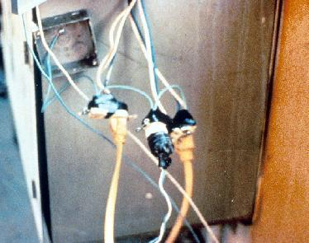
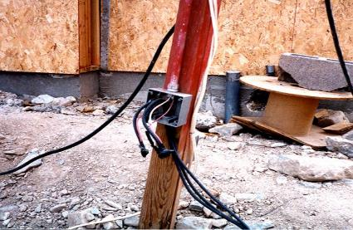
Incidente 5: Uso indebido de extensiones o cables flexibles
Para uso temporal, no para cableado permanente.
Los cables están incorrectamente conectados.
Deben usarse GFCI para proveer aterrizaje.
×
×
Notes:
Nota para el Entrenador:
No debe enrollarse, doblarse ni retorcerse, y debe mantenerse lejos de clavos o grapas.
La imagen fue tomada de (https://www.osha.gov/SLTC/etools/construction/electrical_incidents/powertools.html)

Slide 72
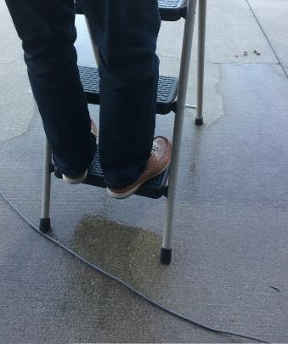
Incidente 5: Uso indebido de extensiones o cables flexibles
No usar extensiones o cables flexibles en lugares húmedos o mojados.
Baños
×
Cocinas
Sótanos
Lavanderías

Slide 73
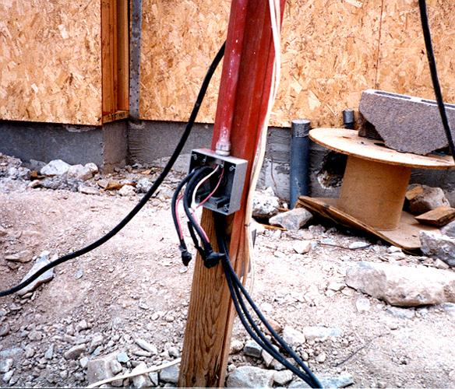
Incidente 6: Contacto con fuentes energizadas
×
Notes:
Nota para el Entrenador:
Los principales riesgos relacionados con el contacto con fuentes energizadas son descargas eléctricas y quemaduras.
Si el suministro de energía al equipo eléctrico no está aterrizado o su trayecto se ha roto, o si hay partes vivas o cables pelados, una corriente de falla puede viajar a través del cuerpo de un trabajador, causando quemaduras eléctricas o la muerte. Incluso cuando el sistema de alimentación está correctamente aterrizado, el equipo eléctrico puede cambiar instantáneamente de seguro a peligroso debido a condiciones extremas y tratamiento rudo.
Problema en esta imagen: cubierta retirada del cableado o caja de interruptores

Slide 74
Agenda de módulos de capacitación
Sección 1: Términos básicos y caso de estudio
Sección 2: Riesgos eléctricos
Sección 3: Incidentes eléctricos en la construcción
Sección 4: Prevención de riesgos eléctricos
  Mantener distancia segura a las líneas eléctricas aéreas
  Usar interruptores de circuito de falla a tierra (GFCI)
  Inspeccionar herramientas portátiles y cables de extensión
  Usar herramientas y equipos eléctricos según lo diseñado
  Seguir los procedimientos de bloqueo / etiquetado
  Equipo de protección personal
  Aislar partes eléctricas

Slide 75
Mantenga una distancia segura a las líneas eléctricas aéreas
Línea de alimentación (suponer un voltaje de 50Kv)
√
Regulación OSHA: 1926.600; 1926.416

Slide 76
Mantenga una distancia segura a las líneas eléctricas aéreas
Línea de alimentación (suponer un voltaje de 50Kv)
√
Regulación OSHA: 1926.600; 1926.416

Slide 77
Mantenga una distancia segura a las líneas eléctricas aéreas
Contacta con los servicios públicos para cortar la corriente de las líneas eléctricas aéreas o enterradas
Déjame primero llamar a la compañía para que corte la corriente de las líneas eléctricas.
√
Regulación OSHA: 1926.961

Slide 78
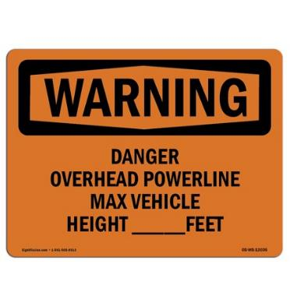
Mantenga una distancia segura a las líneas eléctricas aéreas
Use escaleras de madera o fibra de vidrio no conductoras
Poner letreros de
advertencia
Regulación OSHA: 1926.1053
Regulación OSHA: 1926.1408
√
√

Slide 79
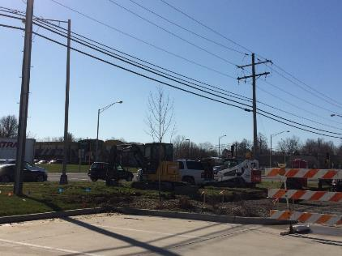
Mantenga una distancia segura a las líneas eléctricas aéreas
Vigilar el sitio de la obra
No colocar materiales / equipos debajo de líneas eléctricas
Regulación OSHA: 1926.850
Regulación OSHA: 1926.1408
×
Líneas Eléctricas
√
Notes:
Nota para el Entrenador:
Evite almacenar materiales debajo de líneas eléctricas

Slide 80

Usar interruptores de circuito aterrizados (GFCIs)
El GFCI es un interruptor que corta la energía cuando detecta fallas a tierra
Botón de restablecer
Pruebe y restablezca cada GFCI antes de usarlo
Botón de prueba
Regulación OSHA: 1926.404
Notes:
Nota para el Entrenador:
Un GFCI monitorea el flujo de corriente eléctrica de caliente a neutro y si detecta un desequilibrio, disparará el circuito en menos de un segundo y cortará la electricidad.
Si el GFCI no se reinicia o el botón no se abre cuando presiona el botón "prueba", es posible que el GFCI no tenga alimentación o que sea un GFCI defectuoso.

Slide 81
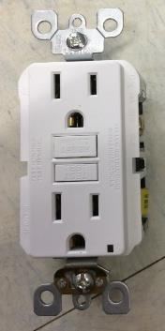

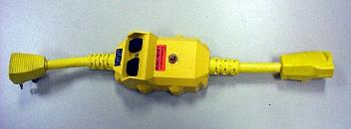
Usar interruptores de circuito aterrizados (GFCIs)
Tipos de GFCI para aplicaciones en la construcción.
Tipo de receptáculo
Tipo portátil
Tipo conectado por cable
Regulación OSHA: 1926.404
Notes:
https://www.osha.gov/SLTC/etools/construction/electrical_incidents/gfci.html

Slide 82
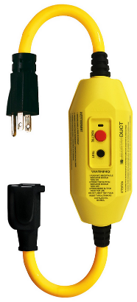
Usar interruptores de circuito aterrizados (GFCIs)
Use GFCI en todos los receptáculos de 120 voltios, monofásicos, de 15 y 20 amperios
Utilice siempre GFCI en cables flexibles o de extensión
Regulación OSHA: 1926.404
Notes:
Nota para el Entrenador:
Un GFCI monitorea el flujo de corriente eléctrica de caliente a neutro y si detecta un desequilibrio, disparará el circuito en menos de un segundo y cortará la electricidad.

Slide 83
Usar interruptores de circuito aterrizados (GFCIs)
Reglamento de OSHA para la industria de la construcción
1926.404(b)(1)(ii) Interruptores de circuito aterrizados. Todos los tomacorrientes de 125 voltios, monofásicos, de 15, 20 y 30 amperios que no sean parte del cableado permanente del edificio o estructura y que estén en uso por el personal deberán estar protegidos con interruptores de circuito aterrizados.

Slide 84
Usar interruptores de circuito aterrizados (GFCIs)
Reglamento de OSHA para la industria general
1910.304(b)(3)(ii) Interruptores de circuito aterrizados. Todas las salidas de receptáculos monofásicos de 15 y 20 amperios de 120 voltios en sitios de construcción, que no son parte del cableado permanente del edificio o estructura y que están en uso por los empleados, deberán contar con interruptores de circuito aterrizados aprobados para la protección del personal.

Slide 85
Usar interruptores de circuito aterrizados (GFCIs)
Interruptor vs. GFCI
 | Interruptor | GFCI
Operación | Automática | Automática
Qué protege | Circuito Eléctrico | Cuerpo humano
Qué peligros proteger | Daño causado por sobrecarga o cortocircuito | Desequilibrio de corriente entre el ir y volver del equipo eléctrico

Slide 86
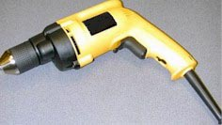
Usar interruptores de circuito aterrizados (GFCIs)
Use herramientas de mano con
doble aislamiento.
Símbolo de doble aislamiento
Regulación OSHA: 1926.302
Plásticos no conductores
Sin carcasa metálica
√
Reduzca el riesgo de falla a tierra y evite descargas eléctricas
Notes:
Imagen tomada de (https://www.osha.gov/SLTC/etools/construction/electrical_incidents/powertools.html)

Slide 87
Usar varilla de tierra
Habilitar un trayecto de baja resistencia a tierra
La corriente de falla no fluye por el cuerpo humano
Regulación OSHA: 1926.962
√

Slide 88
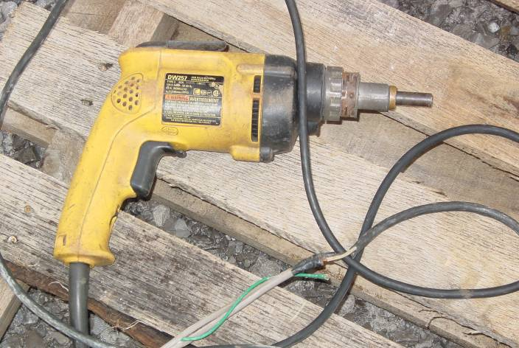
Inspeccionar herramientas portátiles y cables de extensión
Regulación OSHA: 1926.1412
Inspeccione visualmente el equipo eléctrico antes de usarse
Ponga fuera de servicio cualquier equipo defectuoso
Aislamiento dañado en cables flexibles
×
¿Hay grietas o roturas?
Notes:
Imágenes copiadas de Electrocution Hazard Recognition (https://www.osha.gov/dte/outreach/construction/focus_four/)

Slide 89
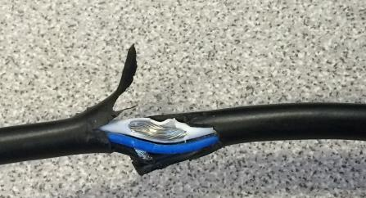
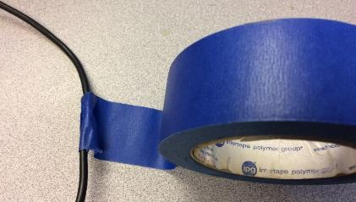
Inspeccionar herramientas portátiles y cables de extensión
Inspeccione cables deshilachados, cortados o rotos
El metal expuesto en los cables dañados es peligroso.
No repare los cables con cinta
×
×
Regulación OSHA: 1926.1412

Slide 90

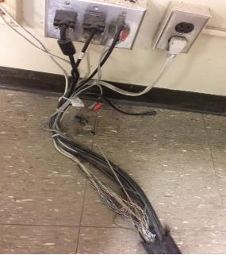
Inspeccionar herramientas portátiles y cables de extensión
Regulación OSHA: 1926.416
Evite pasar cables a través de objetos afilados
Mantenga los cables lejos de clavos, grapas, tornillos
No atraviese cables de extensión por el paso de gente
×
×
×
Notes:
Las imágenes de la izquierda son de SH-20-843-SH0

Slide 91
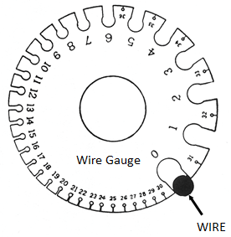
Inspeccionar herramientas portátiles y cables de extensión
American Wire Gauge (AWG) mide el tamaño o diámetro del cable
AWG | Corriente eléctrica | Uso típico
16 | 13 A | Cables de extensión
12 | 20 A | Aparatos pequeños
10 | 30 A | AC de ventana, secadora de ropa
8 | 40 A | HVAC Central
6 | 55 A | Calefacción eléctrica
CABLE
Notes:
Nota para el Entrenador:
Un número de calibre más pequeño indica un cable más grande. Los cables grandes pueden transferir de forma segura una corriente eléctrica más alta. Del mismo modo, los cables más largos no pueden manejar tanta corriente como un cable más fuerte que tiene el mismo calibre.
Los cables de extensión tienen tamaños de 0 a 36

Slide 92
Inspeccionar herramientas portátiles y cables de extensión
Elija el tamaño de cable correcto
Cable de tamaño inferior
Pérdida excesiva de potencia
Riesgo de incendio por alza de temperatura
No sobrecargar el enchufe
Regulación OSHA: 1926.405

Slide 93
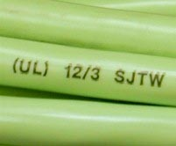
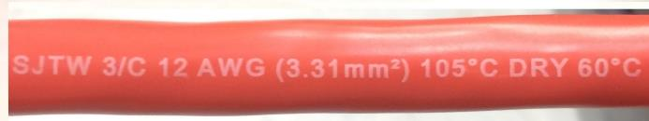
Inspeccionar herramientas portátiles y cables de extensión
OSHA requiere que los cables flexibles sean clasificados como duros o extra duros
√
Códigos de dureza:
S, ST, SO, STO, SJ, SJO, SJTO
Regulación OSHA: 1926.405
Notes:
https://www.osha.gov/SLTC/etools/construction/electrical_incidents/flexiblecords.html

Slide 94
Use herramientas y equipos eléctricos según lo diseñado
Utilice solo equipos aprobados para cumplir con las normas de OSHA
Utilice todos los equipos de acuerdo con las instrucciones del fabricante.
Retire del uso las herramientas dañadas
Regulación OSHA: 1926.1417
Notes:
https://www.bradyid.com/applications/arc-flash-labeling-requirements

Slide 95
Use herramientas y equipos eléctricos según lo diseñado
Q13: ¿Deberías tirar del enchufe o del cable?
×
√
Respuesta: Cuando desconecte el enchufe de la toma de corriente, tire siempre de la clavija (no del cable).

Slide 96
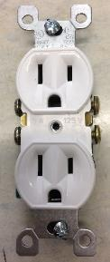
Use herramientas y equipos eléctricos según lo diseñado
Use interruptores o fusibles con la clasificación correcta para protección contra sobrecorriente
×
receptáculo
15-amp
interruptor 30-amp
Regulación OSHA: 1926.449
No sobrecargue la protección porque no se disparará
Notes:
Nota para el Entrenador:
Es un error común el usar disyuntores o fusibles con una clasificación incorrecta para la protección contra sobrecorriente, por ejemplo, usar un disyuntor de 30 amperios en un sistema con receptáculos de 15 o 20 amperios. La protección se pierde porque no se disparará cuando se haya excedido la carga del sistema.
https://www.bradyid.com/applications/arc-flash-labeling-requirements

Slide 97
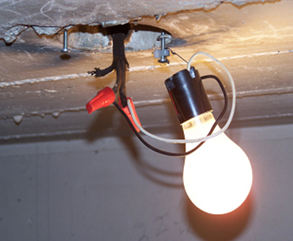
Use herramientas y equipos eléctricos según lo diseñado
Iluminación temporal
  Los receptáculos deben ser
  del tipo aterrizado
  Debe estar equipado con cables eléctricos de uso rudo
×
Regulación OSHA: 1926.405
Notes:
https://www.osha.gov/SLTC/etools/shipyard/ship_breaking/working_conditions/illumination.html

Slide 98
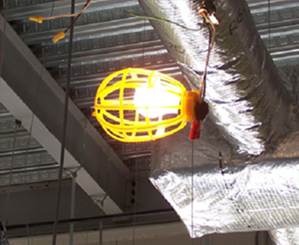
Use herramientas y equipos eléctricos según lo diseñado
Iluminación temporal
  No colgar la lámpara de sus cables eléctricos.
  Los cables deben estar protegidos contra daños, los focos deben estar protegidos
√
  Debe estar equipado con protección contra sobrecorriente, con interruptores y fusibles
Regulación OSHA: 1926.405
Notes:
https://www.osha.gov/SLTC/etools/shipyard/ship_breaking/working_conditions/illumination.html

Slide 99
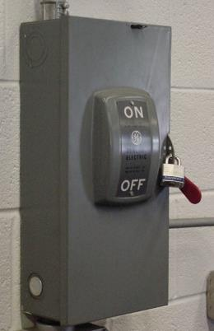
Siga los procedimientos de bloqueo / etiquetado
Colóquese un candado en la fuente de energía después de ser energizada
Etiquete los controles que estén desactivados
√
Regulación OSHA: 1926.417
Notes:
Nota para el Entrenador:
Los trabajadores que realizan servicio o mantenimiento en maquinaria y equipo pueden estar expuestos a lesiones por la activación inesperada, el arranque de la maquinaria o el equipo o la liberación de energía almacenada en el equipo.
El estándar de Bloqueo / Etiquetado requiere la adopción e implementación de prácticas y procedimientos para apagar el equipo, aislarlo de su (s) fuente (s) de energía y evitar la liberación de energía potencialmente peligrosa mientras se realizan actividades de mantenimiento y servicio. Contiene requisitos mínimos de rendimiento y criterios definitivos para establecer un programa efectivo para el control de energía peligrosa. Sin embargo, los empleadores tienen la flexibilidad de desarrollar programas de bloqueo / etiquetado que sean adecuados para sus respectivas instalaciones.
Referencia 1926.417:
(a) Controles. Los controles que se deben desactivar durante el curso del trabajo en equipos o circuitos energizados o desenergizados deben estar etiquetados.
(b) Equipos y circuitos. Los equipos o circuitos que estén desenergizados deberán dejar de funcionar y deberán tener etiquetas adheridas en todos los puntos donde dichos equipos o circuitos puedan ser energizados.
(c) Etiquetas. Se colocarán etiquetas para identificar claramente el equipo o los circuitos en los que se trabaja.
Caso de estudio

Slide 100
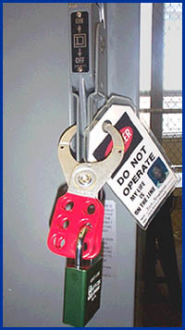
Siga los procedimientos de bloqueo / etiquetado
Etiquete equipos y circuitos desenergizados en todos los puntos donde puedan ser energizados
Las etiquetas deben identificar los equipos o circuitos en los que se trabaja
√
Regulación OSHA: 1926.417
Notes:
Nota para el Entrenador:
Referencia 1926.417:
(a) Controles. Los controles que se deben desactivar durante el curso del trabajo en equipos o circuitos energizados o desenergizados deben estar etiquetados.
(b) Equipos y circuitos. Los equipos o circuitos que estén desenergizados deberán dejar de funcionar y deberán tener etiquetas adheridas en todos los puntos donde dichos equipos o circuitos puedan ser energizados.
(c) Etiquetas. Se colocarán etiquetas para identificar claramente el equipo o los circuitos en los que se trabaja.

Slide 101
Siga los procedimientos de bloqueo / etiquetado
Video – Estudio de Caso: Servicio
y Mantenimiento de Grúas Aéreas
Notes:
Nota para el Entrenador:
Estudio de caso interactivo con cuatro preguntas para que los estudiantes discutan

Slide 102
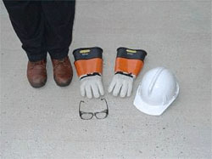
Equipo de protección personal
Use equipo de protección personal adecuado (PPE)
  Lentes de seguridad
  Caretas
  Guantes aislantes
  Mangas aislantes
  Zapatos de seguridad
  Cascos
  Ropa resistente a flamas
Reglamento de OSHA: 1926.28
1926.100
OSHA tiene requisitos especiales de PPE para riesgos eléctricos
Notes:
https://www.bradyid.com/applications/arc-flash-labeling-requirements
https://www.osha.gov/SLTC/etools/electric_power/personal_protective_equipment.html

Slide 103
Equipo de protección personal
NFPA 70E es un estándar para la seguridad eléctrica
  NFPA (Asociación Nacional de Protección contra el Fuego)
  Ayuda a evitar lesiones y muertes debido a riesgos eléctricos.
  OSHA se acerca a NFPA 70E desde una perspectiva estándar y una perspectiva de aplicación.
  Ayuda a cumplir con OSHA 1910 Subparte S y OSHA 1926 Subparte K
Notes:
La versión completa del documento NFPA-70E está en https://www.nfpa.org/codes-and-standards/all-codes-and-standards/list-of-codes-and-standards/detail?code=70E

Slide 104
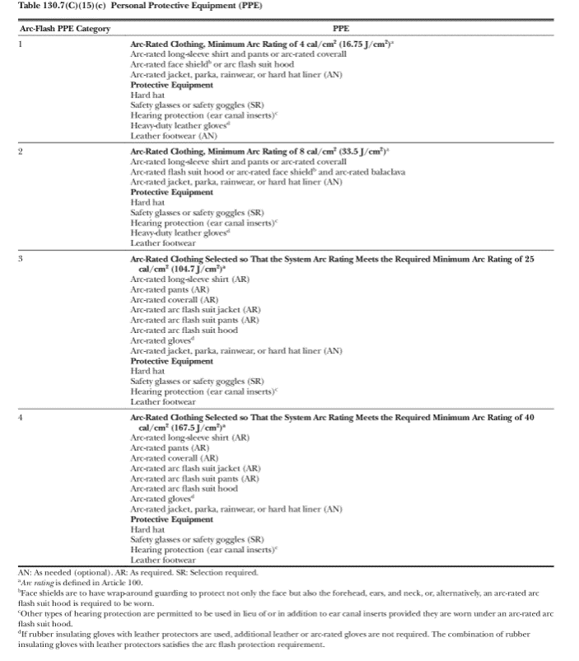
Edición 2018 del NFPA 70E: Tabla 1307.(C)(15)(c)
Notes:
Nota para el entrenador:
Referencia:
Edición 2018 de NFPA 70E: Tabla 1307.(C)(15)(c) Equipo de protección personal (PPE)

Slide 105
Equipo de protección personal
No cualquier dispositivo PPE funciona para todos
Regulación OSHA : 1926.28, 1926.100
Por ejemplo, tipos de cascos
Clases de Cascos | Protección a voltaje eléctrico
Clase G (General) | 2,200 voltios
Clase E (Eléctrico) | 20,000 voltios
Clase C (Conductivo) | Sin protección contra riesgos eléctricos.
Requerimiento OSHA PPE

Slide 106
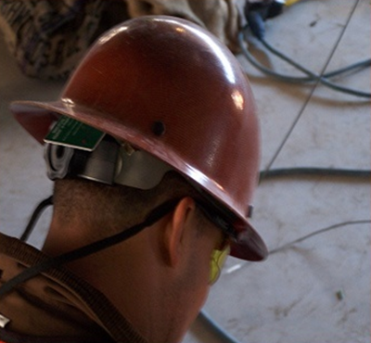

Equipo de protección personal
No use cascos metálicos cerca de líneas eléctricas.
√
×
Casco Clase C
Casco Clase E/G
Regulación para el uso del casco de OSHA: 1926.100
Notes:
De: SH-20-843-SH0

Slide 107

Equipo de protección personal
Una etiqueta de certificación muestra su tipo de clase
Class C Hard Hat
Class A/B Hard Hat
Notes:
Nota para el Entrenador:
Es importante saber que todos los cascos contienen una etiqueta de certificación en el interior del casco del casco. Esta etiqueta identifica los estándares de tipo y clase para los cuales el casco fue diseñado.

Slide 108

Aislar partes eléctricas
  Use guardias o barreras
  Reemplazar cubiertas
Proteja las partes activas del equipo eléctrico que funcionan a 50 voltios o más contra el contacto accidental.
Regulación OSHA : 1926.403(i)(2)(i)
×
Class C Hard Hat
Class A/B Hard Hat
Notes:
Nota para el Entrenador:
Referencia 1926.403(i)(2)(i)
Excepto cuando se requiera o permita en otra parte de la subparte, las partes vivas del equipo eléctrico que funcionan a 50 voltios o más deben protegerse contra el contacto accidental de gabinetes u otras formas de gabinetes, o por cualquiera de los siguientes medios:
(A) Por ubicación en una habitación, bóveda o recinto similar que sea accesible solo para personas calificadas.
(B) Por particiones o pantallas dispuestas de manera que solo personas calificadas tengan acceso al espacio al alcance de las partes vivas. Cualquier abertura en tales particiones o pantallas deberá ser de un tamaño y una ubicación tal que no sea probable que las personas entren en contacto accidental con las partes vivas o pongan en contacto objetos conductores con ellas.
(C) Por ubicación en un balcón, galería o plataforma tan elevada y dispuesta como para excluir a personas no calificadas.
(D) Por una elevación de 8 pies o más sobre el piso u otra superficie de trabajo e instalada de manera que excluya a personas no calificadas.

Slide 109


Aislar partes eléctricas
  Los conductores que entran en ellos deben estar protegidos y las aberturas no utilizadas deben estar cerradas.
×
×
Notes:
Nota para el Entrenador:
Referencia1926.405(b)(1)
Conductores que ingresan a cajas, gabinetes o accesorios. Los conductores que ingresan a cajas, gabinetes o accesorios deben estar protegidos contra la abrasión, y las aberturas a través de las cuales ingresan los conductores deben estar efectivamente cerradas. Las aberturas no utilizadas en gabinetes, cajas y accesorios también deberán cerrarse efectivamente.

Slide 110

Aislar partes eléctricas
  Las cajas de conexiones, las cajas de extracción y los accesorios deben tener cubiertas aprobadas
  Las aberturas no utilizadas en cajas, gabinetes y accesorios deben estar cerradas
×
Regulación OSHA: 1926.405(b)(2)
Notes:
Nota para el Entrenador:
Referencia 1926.405(b)(2)
Cubiertas y marquesinas. Todas las cajas de extracción, cajas de conexiones y accesorios deberán estar provistos de tapas. Si se utilizan cubiertas metálicas, deberán estar conectadas a tierra. En instalaciones energizadas, cada caja de salida debe tener una cubierta, placa frontal o cubierta de accesorios. Las cubiertas de las cajas de salida que tienen agujeros a través de los cuales pasan los colgantes de cable flexible deben estar provistas de casquillos diseñados para ese propósito o deben tener superficies lisas y bien redondeadas sobre las cuales puedan soportar los cables.
Problema de la imagen: La foto muestra violaciones de estos dos requerimientos

Slide 111
Resumen de los módulos de entrenamiento
Reconocimiento de riesgos
Métodos de prevención
  Contacto con líneas eléctricas
  Falta de protección de falla a
  tierra
  Falta el camino al suelo o es
  discontinuo
  Equipo no utilizado de la
  manera prescrita
  Uso inadecuado de extensiones
  y cables flexibles.
  Contacto con fuentes
  energizadas
  Entrenamiento de seguridad efectivo
  Inspeccione todas las herramientas
  antes de usar
  No toque las líneas eléctricas caídas
  Conexión a tierra adecuada
  Use GFCI con todas las
  herramientas
  Bloqueo o etiquetado
  Uso adecuado de cables flexibles.
  No use herramientas dañadas.
  No trabajar en condiciones húmedas
  Use EPP
  Aislar partes eléctricas
Notes:
https://www.bradyid.com/applications/arc-flash-labeling-requirements

Slide 112
Resumen de los módulos de entrenamiento
Cómo construir un ambiente de trabajo seguro
  Buen sentido y consciente del reconocimiento
  de riesgos eléctricos.
  No trabajes solo, siempre varios trabajadores juntos
  No trabajes horas extras que puedan cansar tu cuerpo
  Solo trabaja en las tareas para las que un trabajador esté calificado
  Análisis de riesgos previo al trabajo (libreto OSHA)
Notes:
http://www.elcosh.org/document/1624/894/d000543/section8.html

Slide 113

Resumen de los módulos de entrenamiento
Formato de análisis de riesgos laborales del libreto OSHA
Notes:
http://www.elcosh.org/document/1624/894/d000543/section8.html

Slide 114

Resumen de los módulos de entrenamiento
Cómo construir un ambiente de trabajo seguro
  Bloquee o etiquete los circuitos y equipos activos
  Inspeccione y pruebe los circuitos antes de usarlos
  Sepa qué hacer si ocurre un accidente eléctrico
  Sepa cómo apagar para cortar la energía el equipo
  Conozca la ubicación de los interruptores o interruptores de circuito.
Notes:
http://www.elcosh.org/document/1624/894/d000543/section8.html

Slide 115

Caso de estudio
¿Qué riesgos eléctricos puedes encontrar abajo?
×
Notes:
Si tienes que operar equipos como grúas cerca de líneas eléctricas, comunícate con la compañía de servicios públicos para cortar la corriente y conectar a tierra las líneas.

Slide 116
Caso de estudio
¿Qué riesgos eléctricos ves a continuación?
×
La grúa puede tocar las líneas de alta tensión
El semáforo indica que no se ha llamado a la compañía para cortar la corriente
×
Notes:
Si tienes que operar equipos como grúas cerca de líneas eléctricas, comunícate con la compañía de servicios públicos para cortar la corriente y conectar a tierra las líneas.

Slide 117

Caso de estudio
¿Qué riesgos eléctricos puedes encontrar abajo?
×

Slide 118
Caso de estudio
×
Un trabajador podría tocar con facilidad cualquier cable de energía eléctrica
Notes:
Fotos copiadas de Reconocimiento de peligro de electrocución de (https://www.osha.gov/dte/outreach/construction/focus_four/)

Slide 119

Caso de estudio
¿Qué riesgos eléctricos puedes encontrar abajo?
×
Notes:
Fotos copiadas de Reconocimiento de peligro de electrocución de (https://www.osha.gov/dte/outreach/construction/focus_four/)

Slide 120
Caso de estudio
×
El cruce de líneas eléctricas debe ser apoyado, protegido o eliminado para proteger a los trabajadores
Notes:
Fotos copiadas de Reconocimiento de peligro de electrocución de (https://www.osha.gov/dte/outreach/construction/focus_four/)

Slide 121

Caso de estudio
¿Qué riesgos eléctricos puedes encontrar abajo?
×
Notes:
Fotos copiadas de Reconocimiento de peligro de electrocución de (https://www.osha.gov/dte/outreach/construction/focus_four/)

Slide 122
Caso de estudio
×
Aberturas no tapadas
El panel no tiene cubierta al frente
×
×
×
×
No tiene GFCI
Caja destapada
Sistema no aterrizado
Notes:
Fotos copiadas de Reconocimiento de peligro de electrocución de (https://www.osha.gov/dte/outreach/construction/focus_four/)

Slide 123

Caso de estudio
¿Qué riesgos eléctricos puedes encontrar abajo?
×
Notes:
Fotos copiadas de Reconocimiento de peligro de electrocución de (https://www.osha.gov/dte/outreach/construction/focus_four/)

Slide 124
Caso de estudio
La distancia entre el andamio y la línea eléctrica es de menos de 10 pies
×
Notes:
Fotos copiadas de Reconocimiento de peligro de electrocución de (https://www.osha.gov/dte/outreach/construction/focus_four/)

Slide 125

Caso de estudio
¿Qué riesgos eléctricos puedes encontrar abajo?
×
Notes:
Fotos copiadas de Reconocimiento de peligro de electrocución de (https://www.osha.gov/dte/outreach/construction/focus_four/)

Slide 126
Caso de estudio
Tienen un enchufe de 3 clavijas en un contacto de 2 clavijas, sin conexión a tierra
Cable de extensión dañado
×
×
Notes:
Fotos copiadas de Reconocimiento de peligro de electrocución de (https://www.osha.gov/dte/outreach/construction/focus_four/)

Slide 127

Caso de estudio
¿Qué riesgos eléctricos puedes encontrar abajo?
×
Notes:
Fotos copiadas de Reconocimiento de peligro de electrocución de (https://www.osha.gov/dte/outreach/construction/focus_four/)

Slide 128
Caso de estudio
Falta el enchufe de tierra
×
Notes:
Fotos copiadas de Reconocimiento de peligro de electrocución de (https://www.osha.gov/dte/outreach/construction/focus_four/)

Slide 129

Caso de estudio
¿Qué riesgos eléctricos puedes encontrar abajo?
×
Notes:
Fotos copiadas de Reconocimiento de peligro de electrocución de (https://www.osha.gov/dte/outreach/construction/focus_four/)

Slide 130

Caso de estudio
Los cables flexibles pasan bajo el marco de la puerta (punto de riesgo)
×
Notes:
Fotos copiadas de Reconocimiento de peligro de electrocución de (https://www.osha.gov/dte/outreach/construction/focus_four/)

Slide 131
Caso de estudio
¿Qué lecciones aprendemos de este accidente?
Un trabajador de la construcción está cavando agujeros manualmente, y las labores se detienen debido a la lluvia. Después de que cesa la lluvia, el trabajador vuelve a cavar. Debido a que el cable eléctrico que está conectado a una caja de extracción no está protegido, la capa de aislamiento del cable es desgastada por la caja de extracción, lo que hace que la caja de extracción, la máquina de elevación, el cable y el cucharón se carguen. El trabajador llevó a cabo la construcción sin ninguna inspección. Cuando tocó el cubo cargado, fue sometido a una fuerte descarga eléctrica y murió.
Notes:
La línea eléctrica en una caja de extracción necesita estar protegida
Es necesaria una cubierta protectora en la entrada de la caja de extracción
Es necesaria una varilla de conexión a tierra para proteger la superficie de la caja de tracción energizada

Slide 132
Caso de estudio
Los trabajadores rocían los paneles solares para limpiarlos en el techo de un edificio mojado. Parados en el techo tienen la misma elevación que las líneas eléctricas
×
¿Algún peligro eléctrico potencial?
Notes:
https://www.osha.gov/pls/imis/accidentsearch.accident_detail?id=99840.015
El rociado produce charcos en el techo y eso crea tierra eléctrica.

Slide 133
Preguntas?

Slide 134
Prueba Posterior
Favor de Iniciar la Prueba Posterior (15 Minutos)
Notes:
134

Slide 135
Encuesta de Comentarios
Favor de completar la encuesta de comentarios
(Entrega el paquete de entrenamiento al entrenador)
Notes:
135

Slide 136
Solución de la Prueba Posterior
Sesión interactiva de preguntas y respuestas después de la
Prueba Posterior
Notes:
136

Slide 137
Fin
Muchas Gracias!

